Slide 1
РАЗРАБОТКА ИНТЕРАКТИВНОГО ТУРИСТИЧЕСКОГО ГИДА
«KARAKOL GUIDE»
Выпускная квалификационная работа (Дипломный проект)
Выполнил:
Студент группы [37-ПКС] [Байдолотов Адахан]
Научный руководитель:
[Ученая степень, ФИО Руководителя]
2026

Slide 2
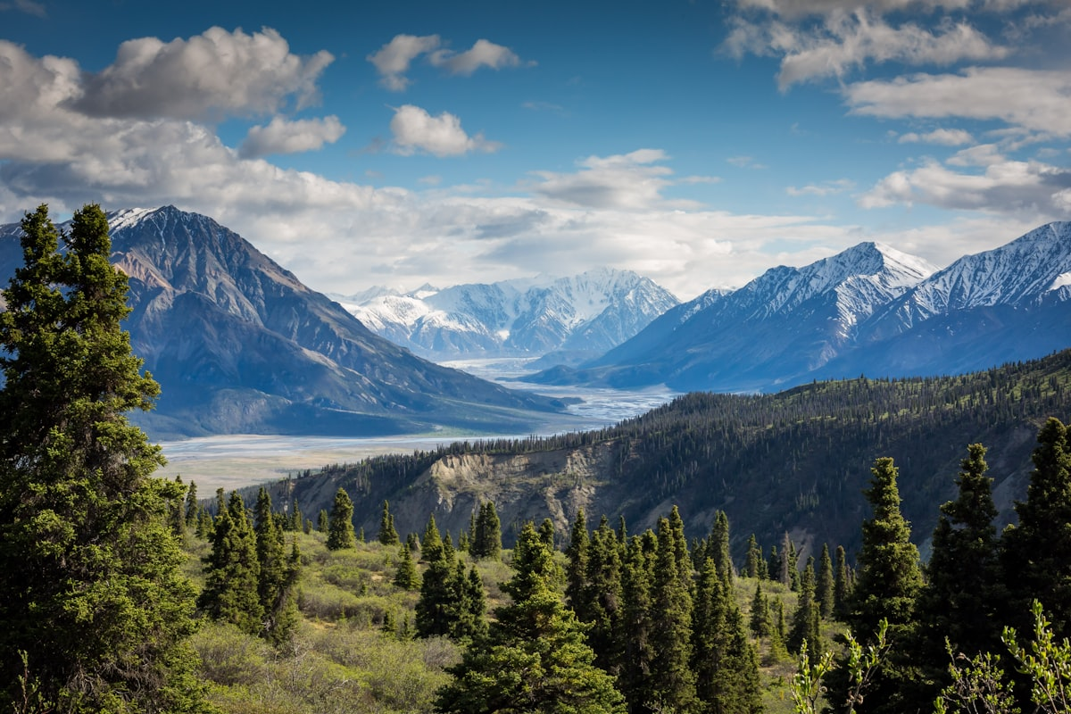
Актуальность темы
Развитие цифровой экономики: Интернет стал главным инструментом для коммуникации, обучения и планирования путешествий.
Туристический потенциал Кыргызстана: Город Каракол — ключевая дестинация Иссык-Кульской области с живописными горами, озером Ала-Куль и памятниками культуры.
Разнообразие видов отдыха: Рост спроса на треккинг, конные туры, гастрономические и исторические экскурсии требует единой платформы.
Проблема планирования: Отсутствие локальных качественных веб-сервисов с интерактивными картами делает самостоятельное планирование сложным.
Цель Karakol Guide: Создание современного веб-сервиса, объединяющего маршруты, фильтры по сложности и детальную интерактивную карту. Чтобы помочь туристам города Каракол.
Дипломный проект | Разработка гида Karakol Guide | Слайд 2

Slide 3
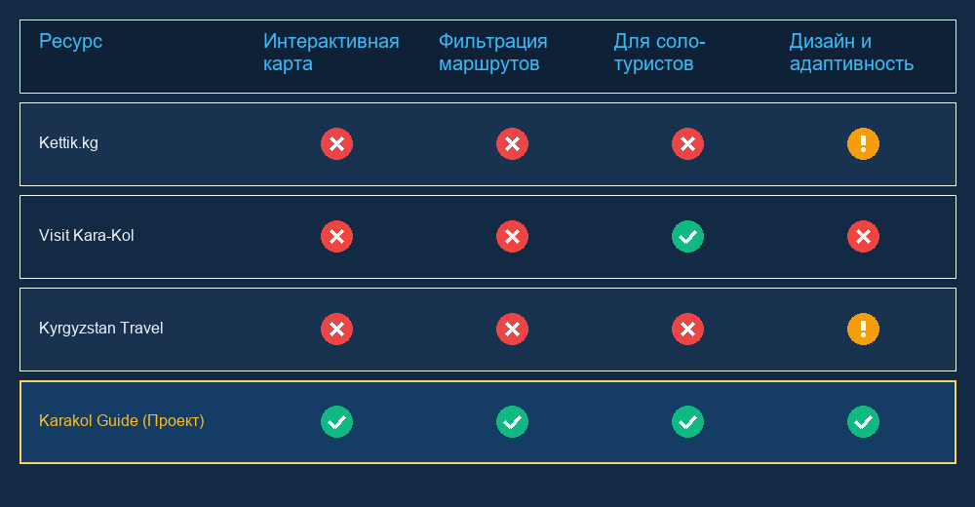
Сравнительный анализ аналогов
Kettik.kg: Крупный портал о туризме в КР. Достоинство: много отзывов и контента. Недостаток: сложный интерфейс, разрозненные данные, нет фильтров маршрутов.
Visit Karakol: Локальный сайт. Достоинство: простая структура. Недостаток: ограниченный объем информации, отсутствие интерактивной карты.
Kyrgyzstan Travel: Сайт туроператора. Достоинство: профессиональные фото. Недостаток: ориентирован только на организованные группы; высокая цена.
Дипломный проект | Разработка гида Karakol Guide | Слайд 3

Slide 4
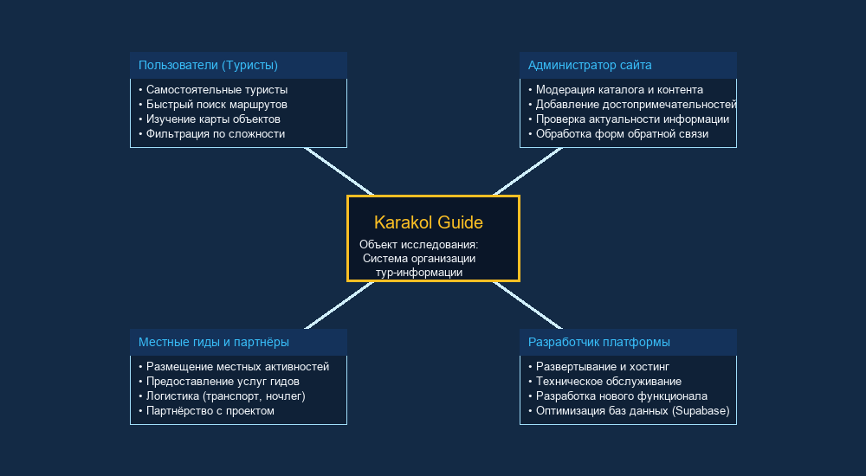
Объект и субъекты исследования
Объект исследования: Процесс организации туристической информации о городе Каракол и окрестностях с использованием веб-технологий.
Пользователи (Туристы): Ключевые субъекты. Нуждаются в быстром поиске маршрутов, фильтрации и работе с интерактивной картой.
Администратор сайта: Лицо, отвечающее за модерацию контента, обновление маршрутов и проверку актуальности данных.
Дополнительные субъекты: Разработчик (поддержка) и Местные гиды/партнеры (экспертиза, предложение услуг).
Дипломный проект | Разработка гида Karakol Guide | Слайд 4

Slide 5
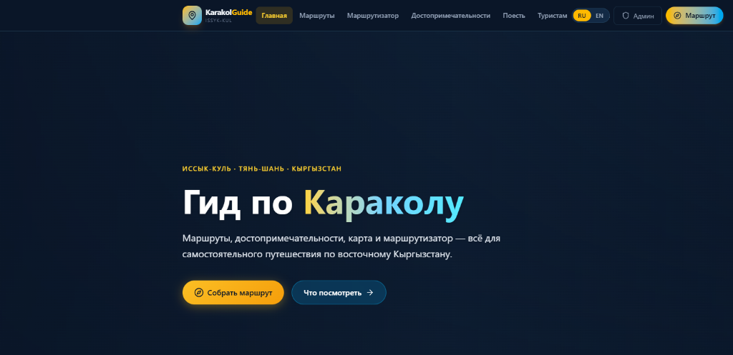
Техническое задание: Требования
Каталог маршрутов: Распределение по активностям (треккинг, конные туры, культура, кулинария) с сортировкой по сложности и длительности.
Природный дизайн: Современный UI на базе природных оттенков Кыргызстана (синий — Иссык-Куль, желтый — солнце, белый — ледники).
Адаптивность интерфейса: Корректное отображение на компьютерах, планшетах и смартфонах (Mobile-first подход).
Навигация: Удобная поисковая строка, система категорий, хлебные крошки и быстрая фильтрация.
Дипломный проект | Разработка гида Karakol Guide | Слайд 5

Slide 6
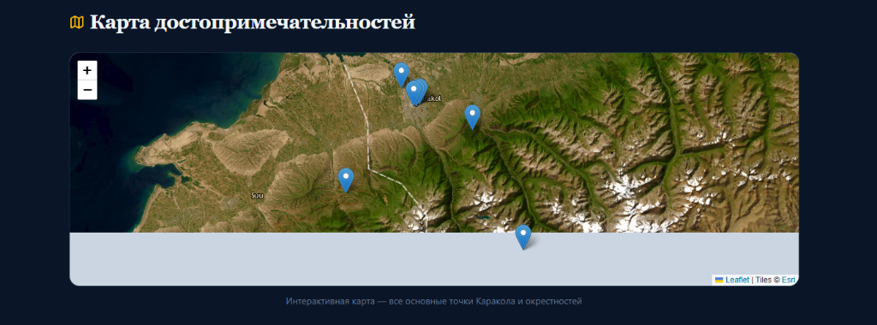
Интерактивная карта достопримечательностей
Ключевые точки: Отображение озера Ала-Куль, Жети-Огуз, Алтын-Арашан, Дунганской мечети, Троицкого собора и др.
Интерактивность: Просмотр краткой информации при клике на маркер, прокладка нити маршрута.
Инструменты (Leaflet API): Плавное масштабирование и перемещение карты для детального изучения.
Оптимизация: Динамическая подгрузка маркеров и плавная подгрузка тайловых карт OpenStreetMap.
Дипломный проект | Разработка гида Karakol Guide | Слайд 6

Slide 7
Технологический стек разработки
Фронтенд ядро
• HTML5 / CSS3
• JavaScript (ES6+)
• React.js Component Architecture
• React Router SPA
Стилизация и UI
• Tailwind CSS v4
• CSS Variables & Themes
• Playfair Display / Plus Jakarta Sans fonts
• Fluid Grid Layouts
Интерактивная карта
• Leaflet.js Library
• React-Leaflet wrapper
• OpenStreetMap tiles
• Custom Marker Popups
• Geopositioning
Бэкенд и сервисы
• Supabase Cloud DB
• PostgreSQL database
• REST API Integration
• Admin Dashboard panel
• Contact Form Handlers
Дипломный проект | Разработка гида Karakol Guide | Слайд 7

Slide 8
Сложности при разработке и решения
01
Интеграция Leaflet в React SPA
Проблема:
Конфликт жизненных циклов Leaflet (работа с реальным DOM) и React (Virtual DOM), вызывающий утечки памяти и сбои маркеров.
Решение:
Инициализация карты через useRef и useEffect с вызовом map.remove() при размонтировании. Мемоизация координат и маркеров.
02
Оптимизация веса изображений
Проблема:
Качественные фотографии весили до 3-5 МБ, замедляя первую загрузку (LCP > 4.5с) на мобильных устройствах.
Решение:
Конвертация в WebP с сжатием без видимых потерь, lazy loading картинок вне экрана и использование адаптивных размеров srcset.
03
Адаптивные фильтры и тач-интерфейс
Проблема:
Карта перекрывала жесты прокрутки страницы на смартфонах; фильтры были перегружены элементами управления.
Решение:
Разработка всплывающей (drawer) панели фильтров, оптимизированной под тач-жесты, и блокировка прокрутки карты при открытом меню.
Дипломный проект | Разработка гида Karakol Guide | Слайд 8

Slide 9
Тестирование и верификация
Функциональное тестирование: Ручное тестирование всех фильтров, сортировок каталога и корректной загрузки маршрутов.
Интерактивность карты: Валидация кликабельности маркеров, всплывающих окон и подгрузки слоёв Leaflet.
Форма обратной связи: Тестирование отправки сообщений, валидации полей почты и имени.
Нефункциональное тестирование:
• Адаптивность: Проверка верстки на смартфонах и планшетах (Android/iOS).
• Кроссбраузерность: Тестирование в Chrome, Safari, Firefox и Edge.
• Оптимизация скорости: Оценка Google Lighthouse (Performance, SEO > 90).
Дипломный проект | Разработка гида Karakol Guide | Слайд 9

Slide 10
Заключение и планы развития
Итоги проекта: Разработан полностью функционирующий веб-ресурс «Karakol Guide» для самостоятельных путешественников.
Практическая значимость: Повышение туристической привлекательности Каракола, предоставление детальной интерактивной базы данных.
Планы развития:
• Интеграция бронирования: Связь с локальными гостевыми домами и гидами.
• PWA и офлайн-режим: Добавление поддержки GPS-треков в режиме офлайн.
• Мобильное приложение: Разработка гида на базе кроссплатформенного React Native.
• Сообщество: Добавление пользовательских обзоров и системы рейтинга маршрутов.
СПАСИБО ЗА ВНИМАНИЕ! ГОТОВ ОТВЕТИТЬ НА ВАШИ ВОПРОСЫ.
Дипломный проект | Разработка гида Karakol Guide | Слайд 10

